Slide 1
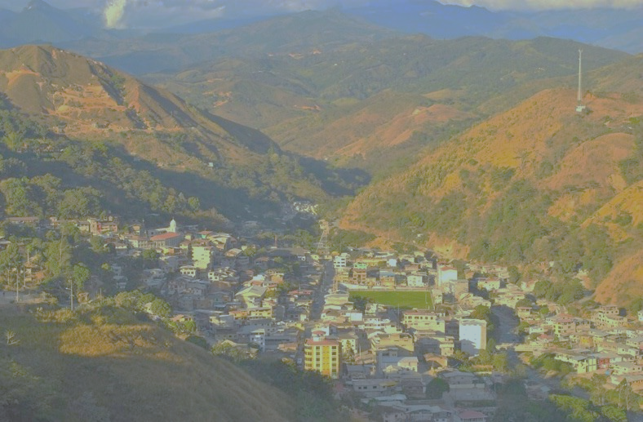
IMPLEMENTACIÓN DE UNA PLANTA DE BENEFICIO POR EXTRACCIÓN DE MINERALES EN EL CANTÓN PORTOVELO, APLICANDO PROSPECTIVA ESTRATÉGICA

Slide 2
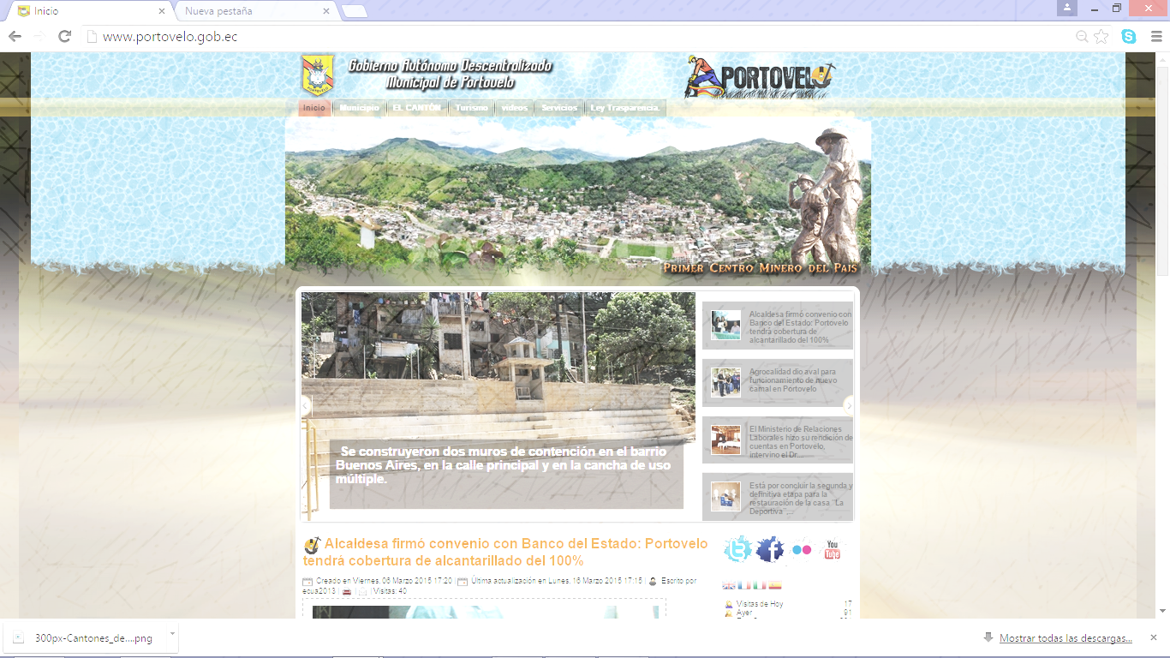
Fabrica de extracción de minerales (amigable).
Innovador , Regulaciones ambientales, productividad y rentabilidad .
Problemática
Competencia Directa
Cuidado y manejo de Desechos
Metodología
Oficios. Visita. Síntesis de Leyes Web Prospectiva Estratégica Capítulos.
Evite contaminación por métodos artesanales.
Estudio Situación Actual
INTRODUCCIÓN
Volúmenes no satisfechos
Tecnología de punta.
Enmarcado en Leyes vigentes de Ecuador.

Slide 3
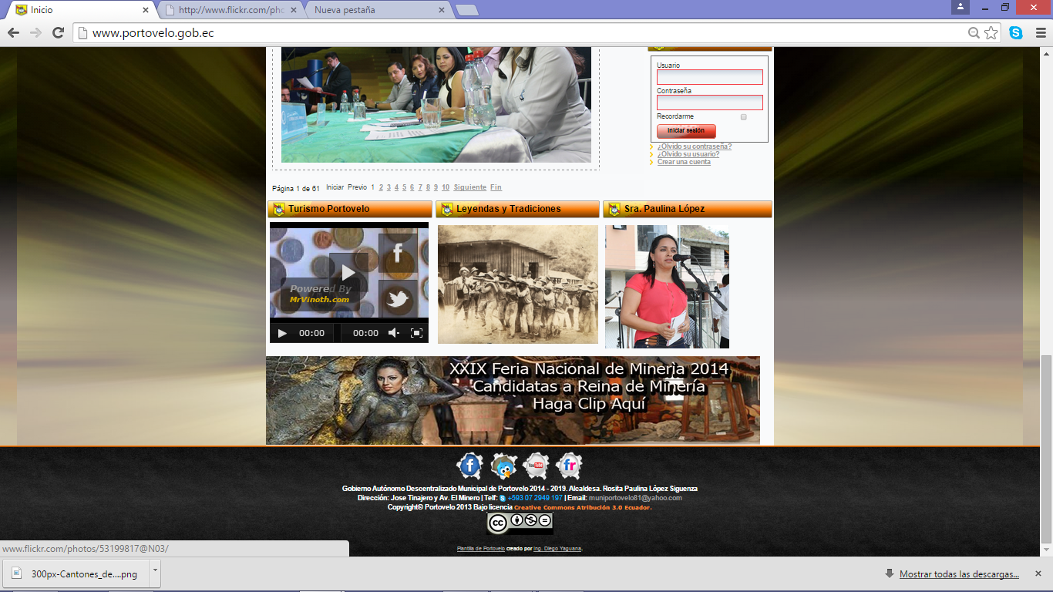
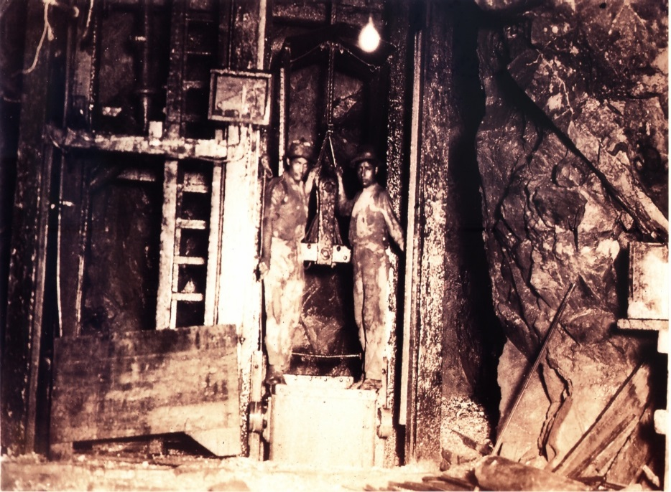
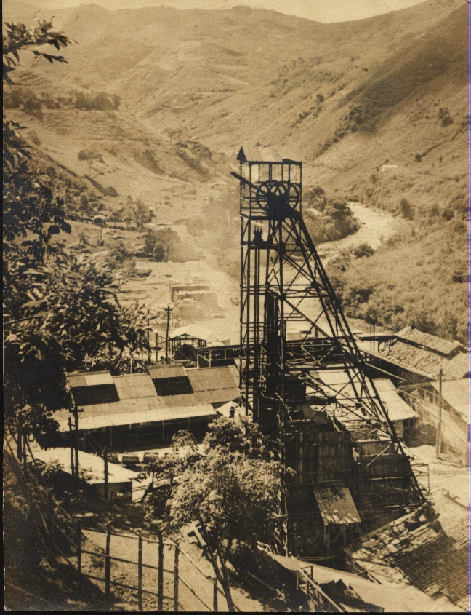
1539, Asiento minero,1549.
Rica a nivel nacional ,1560.
Procesos de recuperación de material
1896, SADCO- fin 1950
RESEÑA HISTÓRICA
Se registró +100minas, cuarzo, Au
1950, 70´s,CIMA
Primer Centro Minero del País

Slide 4
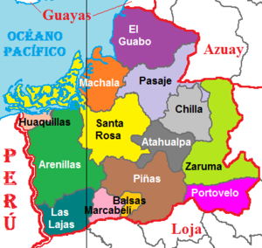
Ubicación Geográfica
Estribaciones de la Cordillera de los Andes, pie de Cordillera de Vizcaya, bañada por el Río Amarillo. S-E,.P.O.
Altitud: 600-3000 msnm
Latitud (norte): 9594200 9578900
Longitud (Este): 680900 650500
Norte: Zaruma
Sur: Chaguarpamba, Catamayo
Este: Loja y Saraguro
Oeste: Piñas
Población: 13800 hab.
Temperatura: 18-21 grados centígrados.
DATOS GENERALES
Superficie
Extensión Territorial: 286,20 km2= 4.78%
Cabecera Cantonal: 35 km2 y cubre el 12.23% del territorio cantonal. 640msnm.
División Política: (Parroquia Urbana: Portovelo)
Barrios del Sector Urbano: (32) El Obrero, Plaza Central, 28 de Noviembre,etc
Del Sector Rural: El Pindo, El Tablón, El Pache.
Parroquias Rurales: Curtincapac, Morales, Salatí. Y demás sitios.

Slide 5
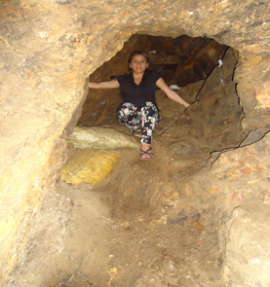
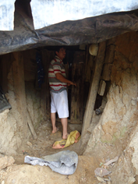
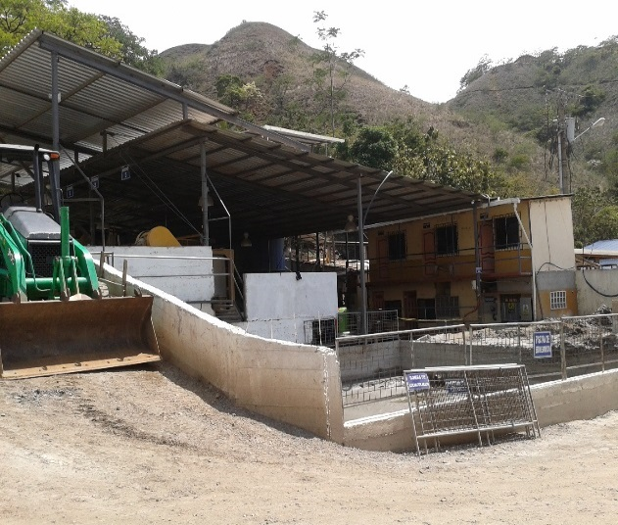
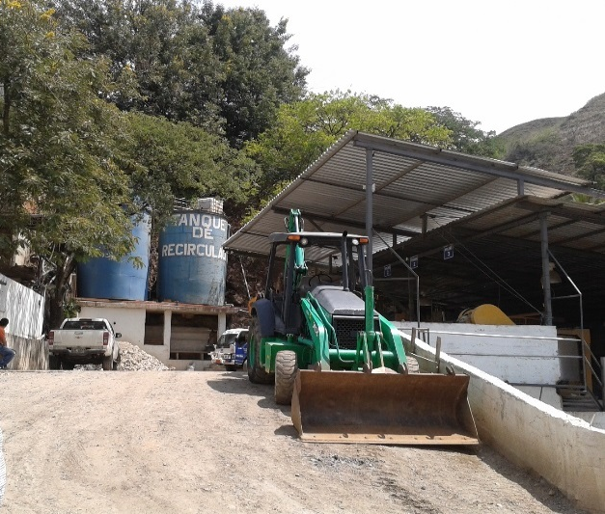
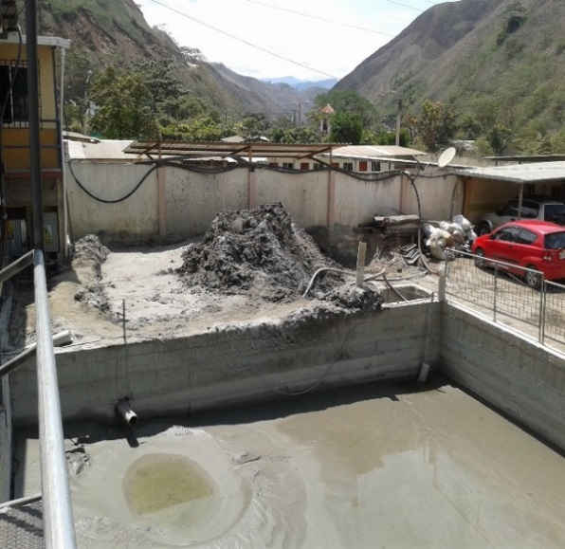
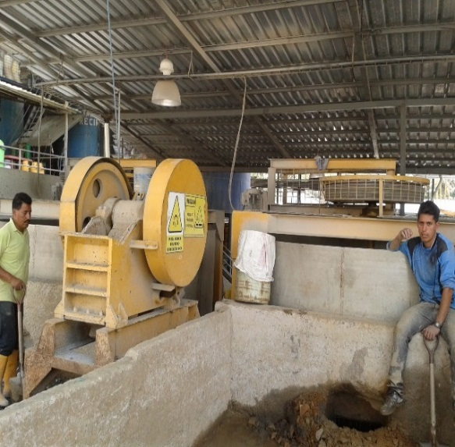
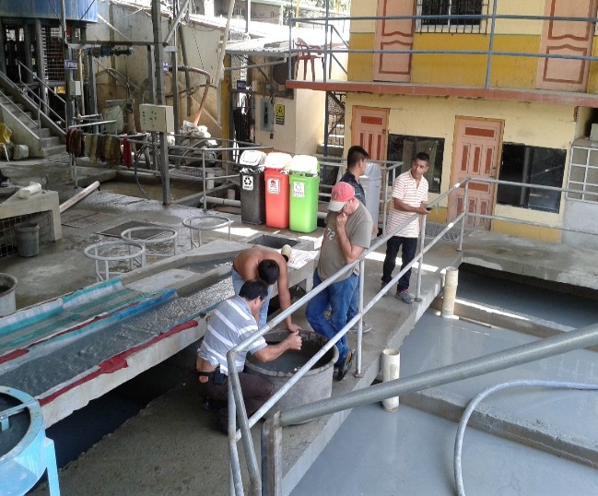
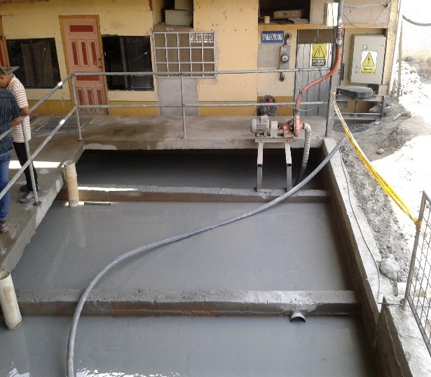
Impactos producidos por Plantas de Beneficio, 2007
Afectaciones a la salud
Contaminación de Ríos, Amarillo, Pindo, Calera>Puyango
Relavera Comunitaria 120 has relleno. Vida u: 20-30 años
5000+ mineros con 2.008 has; 500.000 ton relaves van a ríos.
Vías de acceso 4km . 176 concesiones mineras, 68 plantas;, Proyectos de Vigilancia, Parque Industrial minero.
SITUACIÓN ACTUAL DEL CANTÓN

Slide 6
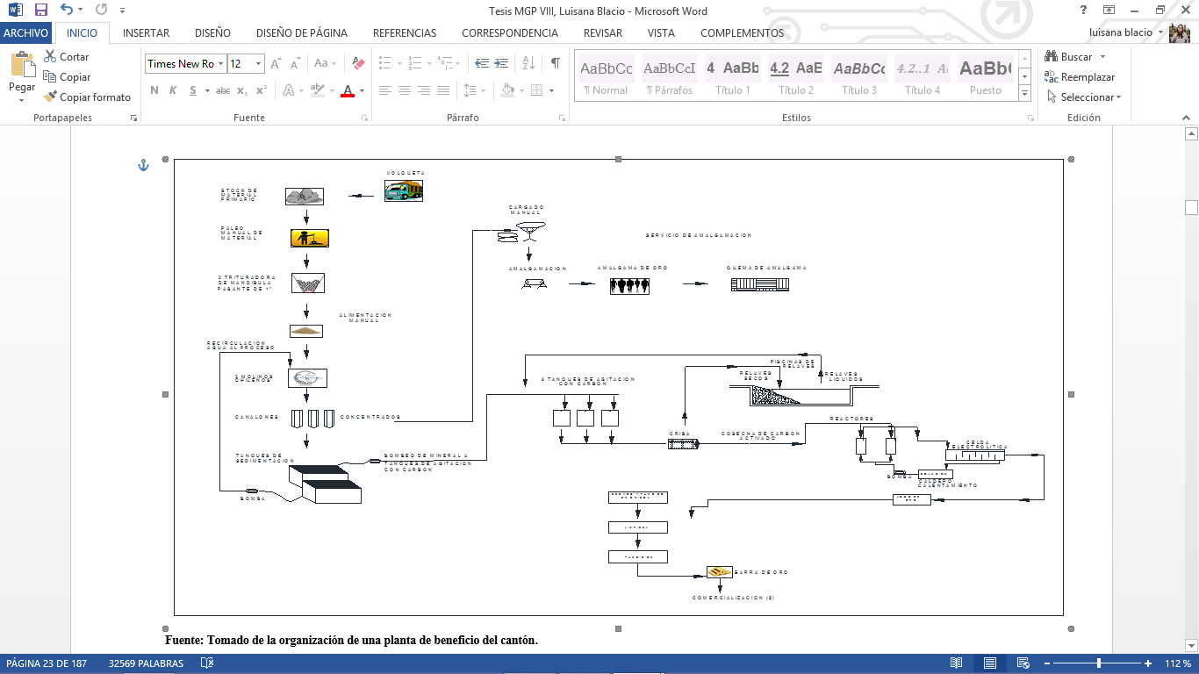
DESCRIPCIÓN DEL PROYECTO

Slide 7
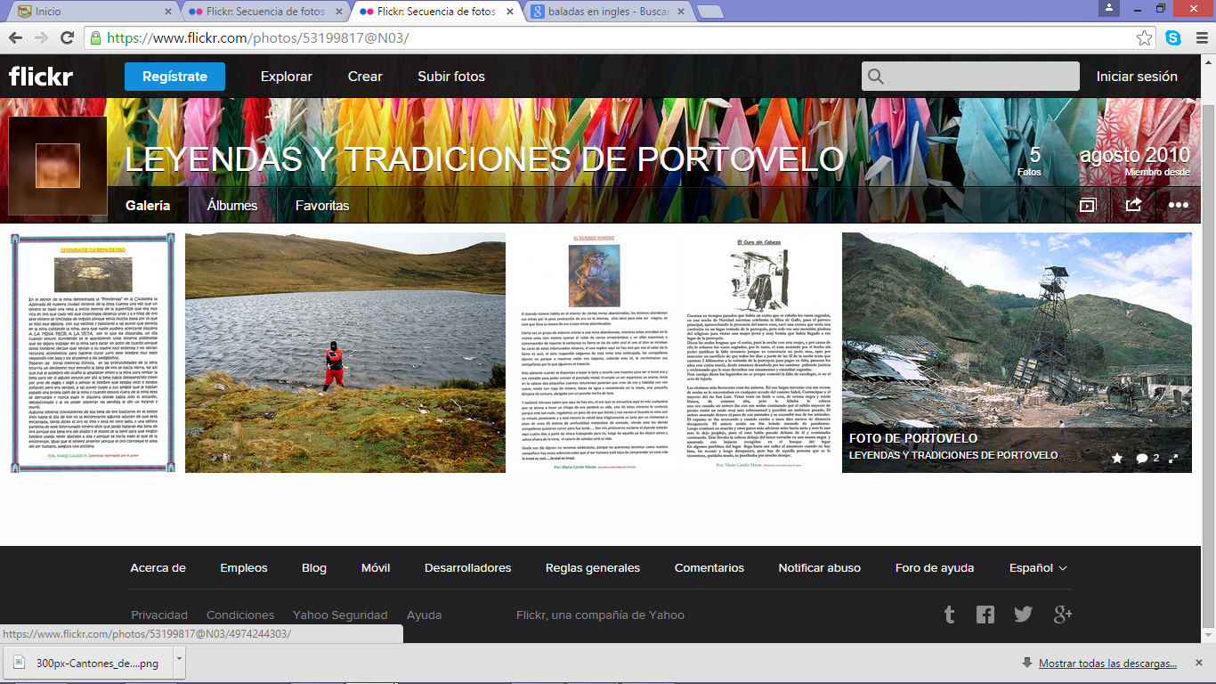
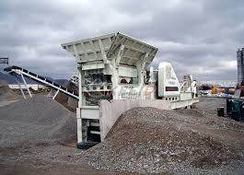
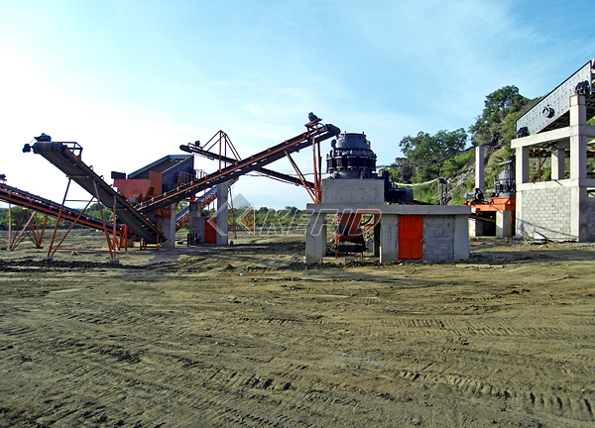
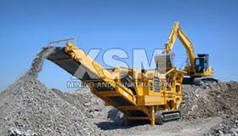
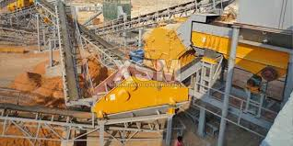
P. Químico
Minado
Proceso Transf. Metalúrgico
Molienda
Chancado
Físicos
Químicos
DESCRIPCIÓN DEL PROYECTO
Cierre
Tolva primaria Criba Vibratoria
Comercialización
Prospección
Fundición
Trituradora de mandíbula Bandas transportadoras
Exploración
Beneficio
Explotación

Slide 8
Equipo a utilizar
Nidos de hidrociclones
Muebles y equipos de oficina
Aireadores
Compresores
Hornos de fundición
Zorbonas
Balanzas analíticas
compresor de aire
Cuarteador de muestras
Pulverizadora de impacto
Refrigeradora de químicos
Trituradoras
Alimentadora hidráulica
Electroimán autolimpiante,
Cajón de bombeo de pulpa.
Capacidad: 800 ton/día.
Satisfacer demanda insatisfecha
Minimiza la contaminación
Unión con trituradoras de circuito cerrado
Sistema de recirculación de agua
Extracción de materiales (óptima)
Uso de tecnología evita intensidad de mano de obra.
Presupuesto aprox. 18000.000
DESCRIPCIÓN DEL PROYECTO

Slide 9
Disponibilidad de recursos para cumplir objetivos y metas señaladas.
Aspectos básicos: Operativo, técnico y económico.
No financiamiento minería.
Avance tecnológico
Recuperación mineral por cianuración
Segundo Plano amalgamación mercurio
Eje Transversal |  | Actores Internos |  |  |  |  |  | Actores Externos
 |  |  | Adm | Prod | Vtas | Mkt | Lgal | Ley | Gob | Prov | Mp | Mo | Suma | Porcentaje
 | Actores Internos | Administra | 0 | 1 | 1 | 1 | 1 | 1 | 1 | 1 | 1 | 1 | 9 | 11%
 |  | Producción | 1 | 0 | 1 | 1 | 0 | 1 | 0 | 1 | 1 | 1 | 7 | 9%
 |  | Ventas | 1 | 1 | 0 | 1 | 1 | 1 | 0 | 1 | 1 | 1 | 8 | 10%
 |  | Marketing | 1 | 1 | 1 | 0 | 1 | 1 | 1 | 0 | 1 | 0 | 7 | 9%
 |  | Legal | 1 | 0 | 0 | 1 | 0 | 1 | 1 | 1 | 1 | 1 | 7 | 9%
 | Actores Externos | Leyes | 1 | 1 | 0 | 1 | 1 | 0 | 1 | 1 | 1 | 1 | 8 | 10%
 |  | Gobierno | 1 | 1 | 0 | 1 | 1 | 1 | 0 | 1 | 0 | 1 | 7 | 9%
 |  | Provincial | 1 | 1 | 1 | 1 | 1 | 1 | 1 | 0 | 1 | 1 | 9 | 11%
 |  | Municipal | 1 | 1 | 1 | 1 | 1 | 1 | 1 | 1 | 0 | 1 | 9 | 11%
 |  | Mo | 1 | 1 | 1 | 1 | 1 | 1 | 1 | 1 | 0 | 0 | 8 | 10%
 |  | Suma | 9 | 8 | 6 | 9 | 8 | 9 | 7 | 8 | 7 | 8 | 79
 |  | Porcentaje | 11% | 10% | 8% | 11% | 10% | 11% | 9% | 10% | 9% | 10%
FACTIBILIDAD DEL PROYECTO
Uso MICMAC y MACTOR
Objetivos
Etapas,
Variables
Relaciones y estructuración
Tabla de estrategias de los actores (internos y externos)
Identificación de las cuestiones estratégicas y los objetivos relacionados
Objetivos en campos frontales
Matriz de posición

Slide 10
Síntesis de Leyes y Normativas vigentes
Constitución Política del Ecuador
Reglamento de Seguridad y salud R.O 247 16/05/2014
Codif, 27 R.O. Sup. 465 del 19/11/2004 Ley Patrimon
Ley de Minería
Reformas a la Ley Minera, Suplemento 517
Reformatoria a la equidad tributaria y de Régimen interno
Ley Orgánica de la Salud
L.O.S, Año II, 30 Octubre 2008
Registro Oficial 457, Ley 2006-67
Ley de Gestión Ambiental
N°37 RO/245 30 de Julio 1999
Reglamento Ambiental Decreto N°121 04/11/2009
Ley Forestal y de Conservación de áreas naturales
L.F y R.O N°418 10/09/2004
L.G.A. R.O. 245 30/07/1999
Ley de Recursos Hídricos
Reg., manejo desechos sólidos R.O 991 03/08/92
Reg., manejo desechos sólidos R.O 167 26/09/2012
MARCO LEGAL

Slide 11
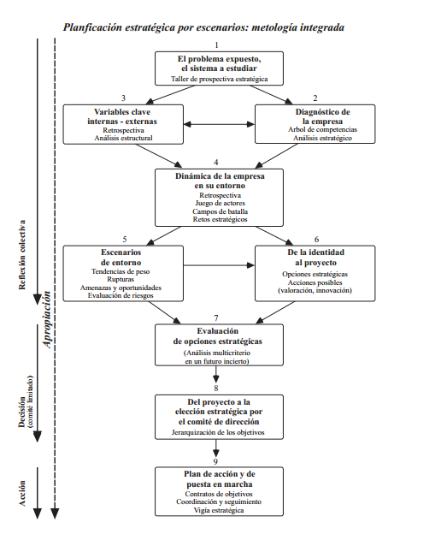
Prospectiva: anticipación (pre activa y pro activa).
Para cubrir el 80% del C.Pb. es 1/3 del total de los posibles
GI<=#eprox>pcpb→ea (resista las evoluciones probables)
GI>est.flex(máx opc) =(+1/2 epos=80%cp)prcee.////EAR
Estrategia: Clarividencia, Innovación.
Permite prepararnos al futuro, prever y luego actuar
“Contemplando el futuro, se puede transformar el presente”
PROSPECTIVA ESTRATÉGICA
Ilumina acciones presentes con luz de futuros posibles y deseables
Talleres de prospectiva
Simular el conjunto del proceso prospectivo y estratégico.
Identificar y jerarquizar los retos futuros, ideas recibidas.
Poner acción frente a estos retos e ideas

Slide 12
Actitudes frente al futuro
Avestruz
Bombero reactivo
Asegurador pre activo
Conspirador proactivo
Prospectiva y su relación con la Planificación Estratégica
P. Estratégica:
Innovación (clarificar escenarios futuros dichos hoy.
Moldear futuro a intereses colectivos
Acciones a tomar hoy futuro deseado
Plan .Estratégica:
Sostenibilidad, y sustentabilidad en el tiempo
¿Qué debo o no hacer, intentar q cambie, impedir q cambie?
Organizaciones y P.E
¿Cuánto futuro Organización, si mantiene igual?
PROSPECTIVA ESTRATÉGICA
¿Cuan buena será mañana una buena estrategia de ayer u hoy?
    Herramientas de P.E
    Simular proceso P.E
    Buenas preguntas
    Identificar variables
    Analizar juego de actores.
    Balizar campo de los posibles
    Reducir incertidumbres
    Diagnóstico empresa /entorno
    Evaluar opciones estratégicas
    Cinco aspectos clave de la Prospectiva
    Mundo cambia problemas no.
    Actores clave.
    Alto a lo complejo.
    Buenas preguntas / desconfiar ideas recibidas.
    Acción mediante apropiación.

Slide 13
Económico
Social
Cultural
Humano
Salud
Problemática
¿Cuáles son los factores que inciden en el deterioro del crecimiento económico y comercial del Cantón Portovelo referente a su calidad y desarrollo de vida?
Estado de la parte alta (Portovelo) de la Provincia de El Oro debido a los desechos sólidos y líquidos producido por la minería informal.
Procesos de extracción minera con tecnología que ayude a controlar la minería informal y provea empleo.
Objetivos (General y Específicos)
MARCO TEÓRICO
Volúmenes no satisfechos
Analizar situación actual
Evaluar componentes ambientales involucrados
Determinar disponibilidad de recursos
Implementación de una Planta de Beneficio
Enmarcar el estudio en las Leyes de Ecuador
Identificar áreas de influencia y sensibilidad
Realizar seguimiento al proyecto

Slide 14
Ejes Estratégicos
Estudio Organizacional
Administrativo
Financiero
RRHH:
Misión.-Extraer minerales concentrados, uso de tecnología, cuidado del medio ambiente, conjunto pequeña minería….
Comercial
Técnico:
Médico y Seguridad Ocupacional:
Ambiental y Laboratorio
Visión.- Reconocimiento como líder en explotación mineral fortalecer cadena productiva con tecnología.
MARCO TEÓRICO
Mapa de Hipótesis
Mapa de Acotamiento
ENTONCES
Energía, aspectos– Adjetivo, verbo, adverbio
Planta de beneficio
Espacio
Cantón Portovelo
Tiempo
2014 - 2022
Materia-Tema-Sustantivo
Minerales metálicos
SI
Hipótesis ex-post
Si – Entonces
SI: Implementamos la planta de beneficio de minerales
Entonces: Proceso de minerales con tecnología.
Otorga empleo.
Hipótesis ex-ante
Causa – Efecto
Causa: La falta de una planta de beneficio con tecnología en el cantón Portovelo.
Ha provocado
Efecto: Extracción de minerales artesanalmente
CAUSA
EFECTO

Slide 15
La elaboración y la evaluación de las opciones estratégicas posibles para prepararse a los cambios esperados (pre-actividad) y provoca los cambios deseables (pro-actividad).
¿Qué puedo hacer?
¿Qué está pasando?
¿Qué está haciendo la contraparte?
¿Por qué está pasando?
Extracción minerales
Contaminación Ambienta
No Planta con Tecnolog
No inversión Gobierno
Creación pequeñas plantas
Contaminación de ríos y medio
No Planta con Tecnolog
No capacitación Estado
Alto costo extracción nueva planta
¿Qué puede ocurrir?
¿Qué se puede hacer? (estrategia)
¿Cómo se va a realizar?
¿Cómo se evaluará el futuro ?
APLICANDO PROSPECTIVA ESTRATÉGICA
Hacer estudio
Factores decisión
Analizar oferta
Capacidad Planta
Obtención doré
Uso de
Inv. Exploratoria
Inv. Descriptiva
Encuestas de satisfacción de servicio
Indicadores internos y externos
¿Qué voy a hacer?
¿Hacia donde se dirige?
¿Hacia donde se desea ir?
¿Qué riesgo existe?
Contaminación
Enfermedades
Poco empleo
Alto coto extracción mineral
Pequeños mineros recursos tecnología
Desarrollo económico
social
Oposición población
Permisos ambientales
Falta personal capacitado
Inversión
¿Cómo voy a hacerlo?

Slide 16
Marco de Restricciones
Restricciones Consensuales, Políticas
Comunidad
Restricciones Institucionales, Culturales, Sociales
Asociación de ambientalistas
Restricciones Legales
Ley de Minería
Ley Ambiental
Ordenanza Municipal
Legislación tributaria
Ley de trabajo
Restricciones Presupuestales, Económico-Financieras
Mano de obra
Crédito Bancario
Publicidad
Marco Formal
Marco Consensual, Político
Plan Nacional del Buen Vivir - Apoyo Productivo
Acuerdos entre el Municipio y la población para el apoyo a la creación de nuevas empresas
Convenios con pequeños mineros
Acuerdos con la población de influencia directa
Marco Institucional, cultural, social
ARCOM
Pro mejoras de Portovelo
Ministerio de Relaciones Laborales / Socio Empleo
Asociación de pequeños mineros de Portovelo
APLICANDO PROSPECTIVA ESTRATÉGICA
Marco Presupuestal, económico-financiero
Volquetas 1.753.083 USD
Molienda 1.053.083
Sistema de Recirculación de Agua
para lavado de oro 1.253.083
Trituradoras de circuito cerrado 2.253.083
Hornos de Fundición 2.253.083
Obras Civiles 6.525.625
Inversión Fija Tangible 1.244.185
Inversión pre-operativa 39.393
Financiamiento 623.734
Estudios Definitivos 459.593
Fianzas 42.676
Seguros 78.787
Inversión capital de trabajo 229.796
Fondo de Contingencia 164.140
Servicios de Terceros 65.656
Total Inversión 18.039.000
Agenda Consensual, Política
Acuerdos con la comunidad de influencia directa
Agenda Institucional, Cultural, Social
Convenio con asociación de mineros de Portovelo
Capacitación en remediación ambiental y proceso del manejo de la planta
Agenda Legal
Acuerdos para la reforma de leyes
Cumplimiento de ordenanzas y leyes
Propuesta de creación de leyes e instituciones
Agenda Presupuestal, Económico-Financiera
Auditorías internas
Previsión de flujo de cuentas y crédito
Estratégias para atraer a la inversión
Agenda Estratégica
Marco Legal
Ley de Minería
Constitución 2009
Ley Ambiental
Regulación minera
Legislación tributaria
Ley de trabajo
Ley de concesiones
Reglamento de seguridad y salud

Slide 17
Objetivo de P.E: Ubicar a la empresa en su macro y micro ambiente, uso de FODA, especificidades y competencias propias. Generar propuestas y orientaciones para las acciones estratégicas a tomarse
Motricidad y Dependencia | Balanza FODA
Relaciona variables cualitativamente, las de mayor influencia y las consecuencias de éstas. | Posicionamiento Estratégico
APLICANDO PROSPECTIVA ESTRATÉGICA

Slide 18
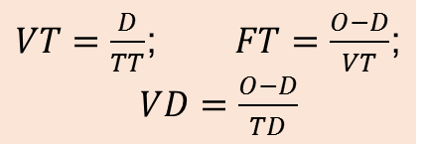
Satisfacer las necesidades de extracción de minerales metálicos de los pequeños mineros existentes en el cantón Portovelo.
Capacidad de procesamiento de 800 Ton/día x año.
Representa 70% demanda insatisfecha
En 5 años cubriría un 30% demanda
Unidad de medida del Proyecto: (toneladas de material de las diferentes minas del Cantón
Objetivo futuro a alcanzar.
Unidad de medida del objetivo que puede ser cuantitativa o cualitativa
Unidad de medida del tiempo
Diagnóstico de la variable seleccionada.
Punto de origen en el tiempo de esa variable.
Unidad de medida de Tiempo: Años
$VT=\frac{D}{TT}$; $FT=\frac{O−D}{VT}$; $VD=\frac{O−D}{TD}$
PROSPECTIVA LINEAL SIMPLE
Primera Ley de Newton
Inercia:
Futuro Deseable
Futuro No deseable
Segunda Ley de Newton
Balanza de Fuerzas
Futuro Posible
Tercera Ley de Newton
Reacción o Fuerzas en contra:
¿Qué riesgos existen?

Slide 19
U.M.P: (toneladas de material de las diferentes minas del Cantón
Tendencia o velocidad tendencial
U.M.T: Años
Diagnóstico (dónde estamos en el presente)
Crecimiento positivo, normativas de extracción proyectando a cabalidad su cumplimiento.
Tendencia de Crecimiento
1°Ley, Futuro Tendencia exponencial
Función Tendencial Lineal
REGRESIONES LINEALES
1°Ley, Futuro Tendencia lineal
1°Ley, Futuro Tendencia lineal
Función Tenden. Exponencial

Slide 20
Futuro no deseable
Capacidad de procesamiento disminuya a causa de la infraestructura por carencia de tecnología
2° Ley de Newton (Balanza de Fuerzas)
Ampliar el centro de operaciones, + mano de obra, inversión > inicial..
3° Ley de Newton (Reacción o Fuerzas en contra) ¿Qué riesgos existen?
Encarecer herramientas de explotación de mina, >costo mano de obra, nueva ley.
Futuro posible (¿Alguna de las regresiones es posible?)
Función Tendencial Lineal
REGRESIONES LINEALES

Slide 21
Camino de acontecimientos.
Situación original a otra futura
Pertinencia
Verosimilitud
Exploratorios
Transparencia
Importancia
Coherencia
Anticipación
TABLA DE ESCENARIOS

Slide 22
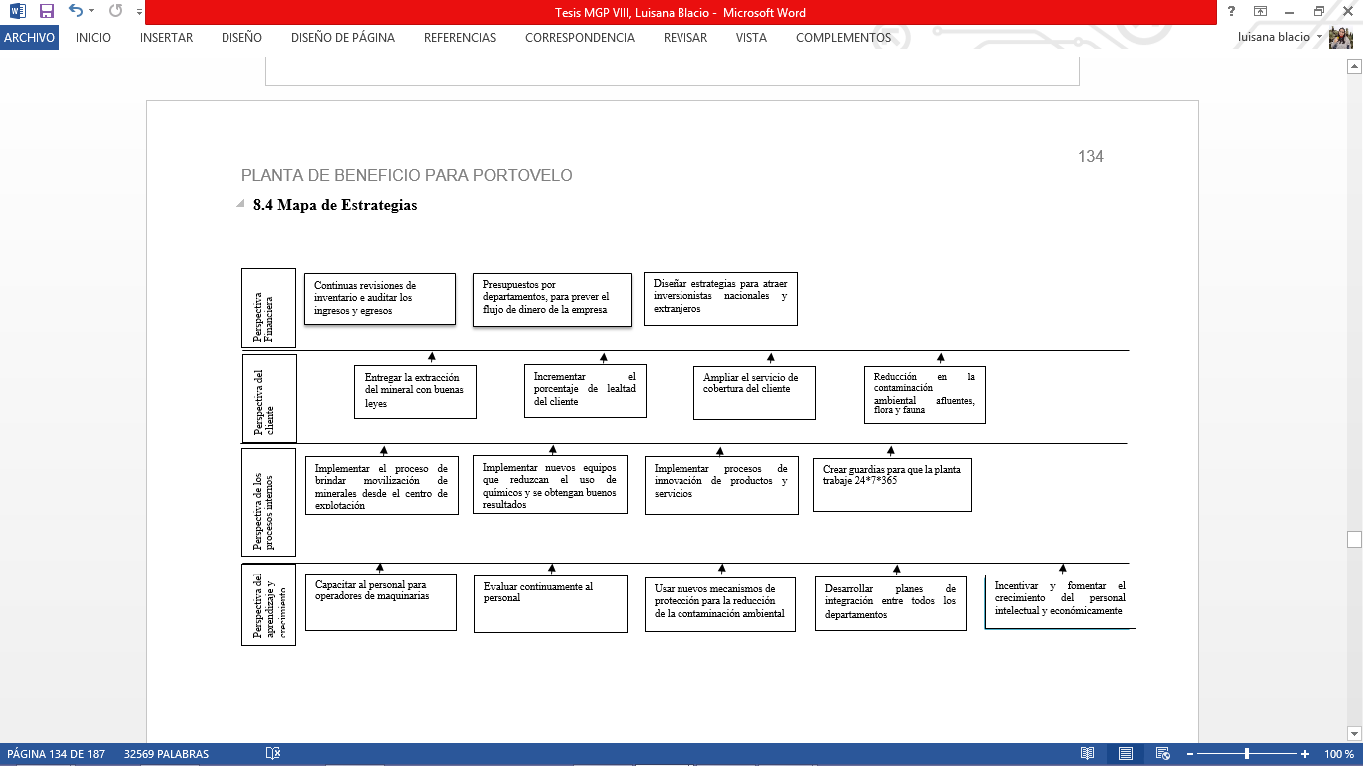
Mapa de Estrategias
Mapa de Riesgos
MAPAS (ORGANIZACIÓN)

Slide 23
Industria insostenible, la explotación del recurso supone su agotamiento
Método más usado
Causa – Efecto
Magnitud e Importancia
Suelo
Fauna
70´S-80´S
Carencia estudios
Proyecto minero
Flora
Agua
Componentes Ambientales
IMPACTO AMBIENTAL RELACIONADO A LA MINERÍA
Componentes de la matriz
Localización yacimientos
Sondeos y muestras
Suelos y vertientes
Calidad mineral
Evaluación económica
Factibilidad Técnica
Capa vegetal
Movimiento de tierras
Perforación y voladura
Transporte
Escombreras
Molienda y trituración
Descargas
Aire
Biológico
Físico-Químico
Socio- Económico
Subcomponentes

Slide 24
Seguridad y salud en el trabajo Servicio médico integral.
Integrar e implantar sistema de gestión de seguridad y salud en el trabajo
Factor Riesgo (Físico) Ruido Vibración Estrés Térmico (Temper.– Humedad)
Gestión Administrativa
Gestión Talento Humano
Gestión Técnica
(Químico) Sustancias cáusticas, corrosivas, tóx (Monóxido de carbono, ácido sulfhídrico, Óxido de Nitrógeno..) Exposición gases, líquidos, sólidos.
Procesos Operativos Básicos
S.G.S.S.T
Beneficios asociados a la fase de riesgos, fundición y refinación
Estudios técnicos.
Planificación
Riesgos identificados
Control exhaustivo
Factores de riesgos
SEGURIDAD INDUSTRIAL MINERA
(Biológico) Animales peligroso, venenosos.. Virus, bacterias, hongos, parásitos (Mecánicos) Atrapamientos, Choques, atropellos, contactos térmicos.
Capacitación
S.S.A
Charla
Seguridad e higiene minera industrial
Preservar la salud mental y física
Aplicar normas de seguridad e higiene minera – industrial de acuerdo a disposición de Ley
Servicios de Salud y atención permanente
(Psicosociales) Desarraigo familiar, amenaza delincuencial, ritmo de trabajo, …. (Económicos) Calidad de aire, levantamiento manual de carga, puesto de trabajo.

Slide 25
Mejor escenario(Mapa Radar futuro)
Pequeños mineros aprovechen recursos.
Desarrollo económico y social
Cuidado Medio ambiente
Precio razonable del producto
Análisis de Sensibilidad
Indicadores dinámicos.
Mejores decisiones (inversión, rentabilidad, factibilidad)
Presupuesto: 18´039.000.00 dólares
TIR 29.57%, VAN 623.919,71, B-C:1.05.
Resultados aceptables y justifican el proyecto.
Beneficio esperado a 5 años
Plazo: Largo plazo
Ubicación: Sector Portovelo
Recomendaciones
Alternativas peores escenarios.
Socializar aprovechamiento mineral.
Buenas fortalezas.
Proyecto revolucionario
Decisión calidad procesam.
Transporte
Necesidades mineros
Estrategias (F.I)
Fuentes de Información
M. R. N N R, (2009), Ley de Minería.
MAE. (2004).
Mapa del Sistema Nacional de Áreas Protegidas del Ecuador.
Relavera 1-2 niveles , 200m3
Capacidad <1000ton, doré
SÍNTESIS PROSPECTIVA
Gasto y beneficio
Retoma circuito molienda
Circuito cerrado solución exceso
2 Bombas
Conclusiones
Proyecto innovador
Amigable con el medio.
Fuentes de empleo.
Acuerdos y contratos
Tecnología de punta.
Cuidado de desechos
Conseguir financiamiento
Competencia directa
Conservación agua

